Slide 1
Номинация конкурса: «Организация и содержание внеурочной деятельности и дополнительного образования с обучающимися с ОВЗ».
Выполнила: Науменкова Инга Энгелевна.
Почта эл.: n.inga13@mail.ru
Место работы: МОУ «С (К)ОШИ № 4» г.Магнитогорск.
Тема внеурочной деятельности: «Забота о глазах».

Slide 3
Отгадайте загадки:
1. Два соседа
Непоседы.
День-на работе,
А ночь на отдыхе.
2 .Оля слушает в лесу,
Как кричат кукушки.
А для этого нужны
Нашей Оле….
3.Всегда он на работе,
Когда говорим,
А отдыхает,
Когда мы молчим.

Slide 4
Два братца Через дорогу живут, Друг друга не видят.
Тема урока: « Забота о глазах».

Slide 5
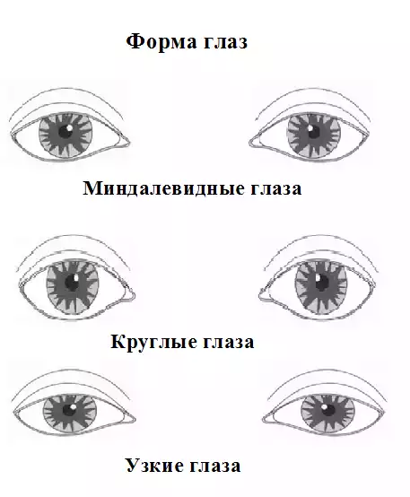

Slide 6
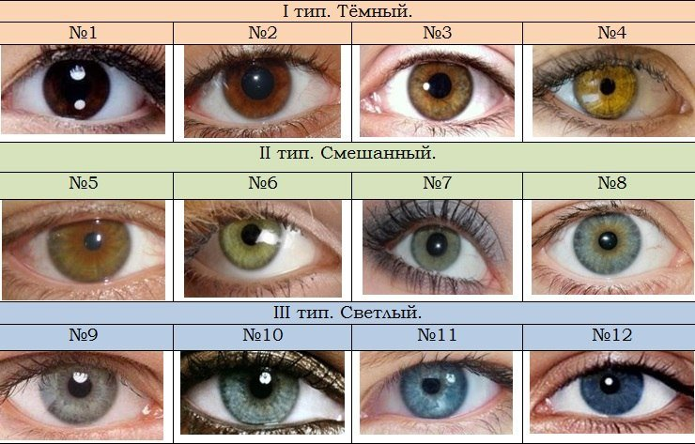

Slide 8
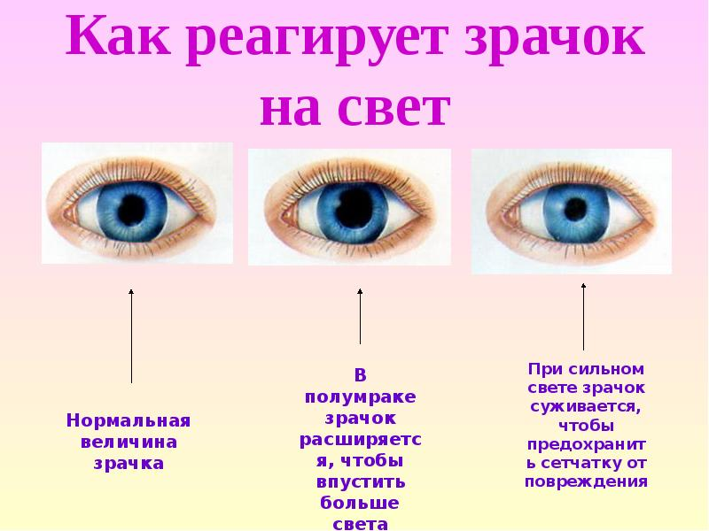

Slide 9
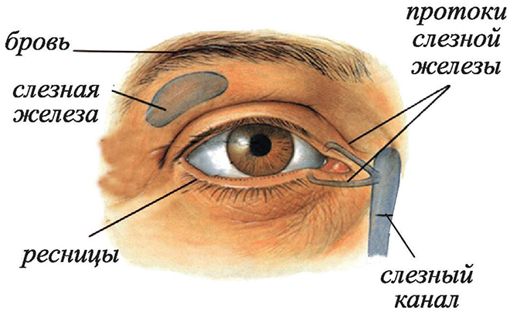

Slide 10
Игра «Полезно - вредно»
Если полезно – поморгайте глазами, а если вредно – закройте глаза.
1 Читать лежа.
2 Смотреть на яркий свет.
3 Смотреть близко телевизор.
4 Промывать глаза по утрам.
5 Тереть глаза грязными руками.
6 Читать при хорошем освещении.

Slide 11
Это надо знать!
1) Умываться по утрам.
2) Смотреть телевизор не более 1-1,5 часов в день.
3) Сидеть не ближе 3 метров от теливизора
4) Играть на компьютере не более 15 минут.
5) Не читать лежа.
6) Не читать в транспорте.
7) Оберегать глаза от попадания в них инородных тел.
8) При чтении и письме свет должен падать с левой стороны.
9) Расстояние от глаз до текста должно составлять 30-35 см.
10) Делать гимнастику для глаз.

Slide 12
Если вы носите очки (правило)
1)Храните их футляре.
2)Не кладите стеклами вниз.
3)Регулярно мойте теплой водой с мылом.
4) Снимайте во время занятий спортом.

Slide 13
Литература ссылки:
http://accessflower.ru/wp-content/uploads/2015/11/1279.jpg
http://idomyself.ucoz.com/korrekcija_formy_glaz.png
https://dreem-pics.com/uploads/posts/2017-03/1489026990_sejjw47tnsm.jpg
https://presentacii.ru/documents_2/3190237333ef54008b30575e53654d1d/img3.jpghttps://24smi.org/public/media/2017/5/16/02_zHejpKB.jpg
http://uslide.ru/images/16/22409/960/img4.jpg
«Здоровьесберегающая деятельность» (планирование, рекомендации). Авторы.: Лободина Н.В., Чурилова Т.Н.

